Slide 1
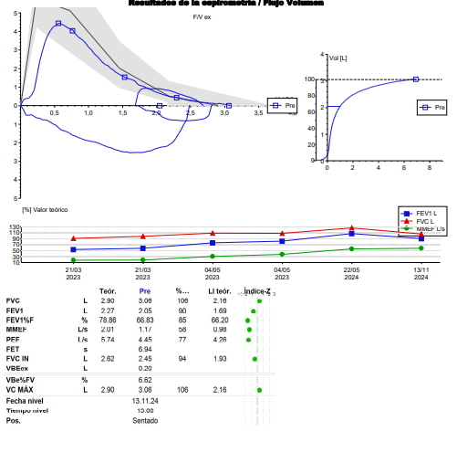
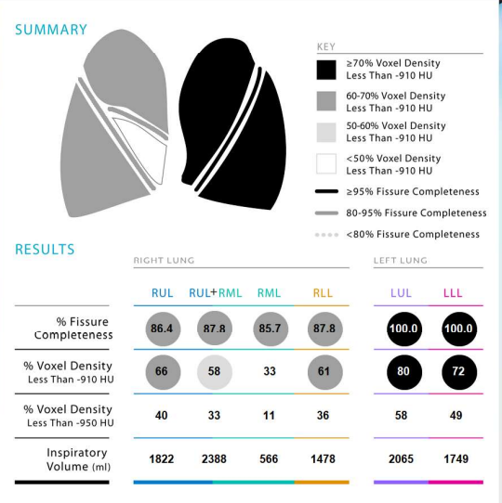
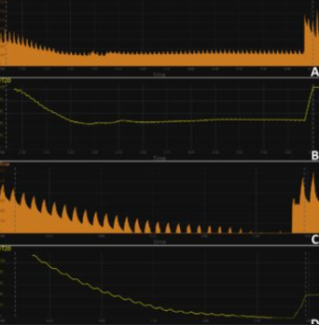
EXPERIENCIA DE NUESTRO CENTRO EN REDUCCIÓN DE VOLUMEN ENDOCÓPICA PULMONAR CON VÁLVULAS ZEPHYR EN ENFISEMA GRAVE
Almansa López, C. Sánchez Hoyas, A. Jiménez Antón, L. Casares Martín-Moreno. L. López López, B. Alcázar Navarrete, A. Caballero Vázquez
H.U. Virgen de las Nieves, Granada, España
INTRODUCCIÓN
El tratamiento de reducción de volumen endoscópica pulmonar (RVEP) está recomendado por GOLD y la guía GesEPOC en pacientes con enfisema grave y disnea no controlada a pesar de tratamiento óptimo.
Nuestro centro ha implantado un programa de RVEP recientemente. El objetivo de este estudio es presentar nuestra experiencia inicial.
Estudio observacional prospectivo con pacientes remitidos a la consulta de EPOC grave de nuestro centro para valoración de RVEP desde el inicio del programa en Diciembre de 2022.
Para cada paciente evaluado se recogieron datos clínicos, funcionales y radiológicos.
Se analizaron los resultados con Jamovi.
MATERIAL Y MÉTODOS

Slide 2
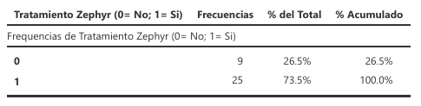
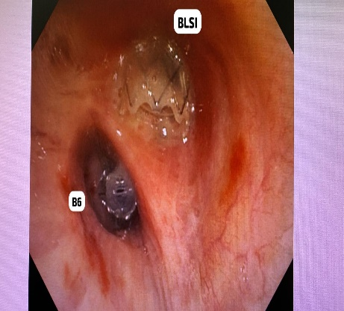
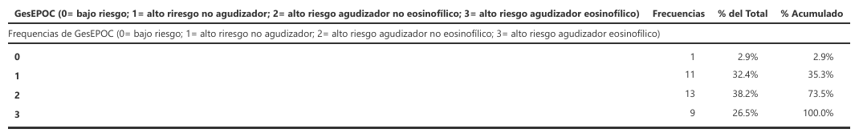
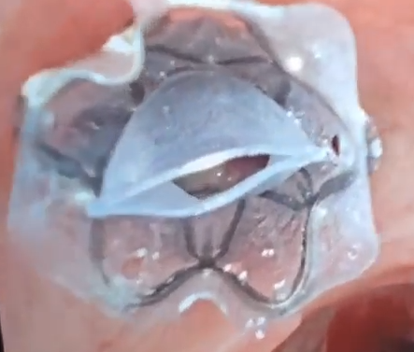
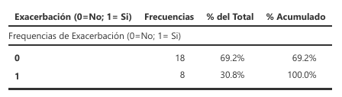
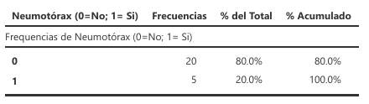
Fisura incompleta 6
No atrapamiento 2
No acude 1
Casi tres de cada cuatro pacientes remitidos a nuestra unidad para valoración de RVEP son finalmente tratados con válvulas Zephyr.
El perfil de paciente suele ser el de varones de mediana edad con enfermedad grave muy sintomáticos a pesar de tratamiento.
La incidencia de complicaciones en el post procedimiento es similar a la descrita en la literatura.
CONCLUSIÓN
Notes:
HOMBRES 27/35
GOLD E 20/35, GOLD B 12/35

